Slide 1
SulAmérica Odonto
uso exclusivo para treinamento
da área comercial

Slide 2
Gestão de saúde
Saúde e Odonto

Slide 3




Excelência em Gestão de Saúde
Gestão de Saúde (Prevenir, Evitar Complicações e Reabilitar)
  Saúde Ativa: Gerenciamento de Fatores de Risco, Programa de orientação à saúde
  Saúde Bucal Ativa
  Rede de Descontos em Medicamentos, Vacinas e outros serviços voltados para qualidade de vida.
Gestão Compartilhada
  Relatórios Gerenciais;
  Consultores Especializados;
  Ferramentas para Gestão do RH (MECSAS e Saúde Online).
Gestão de Custos
  VPP – Validação Prévia de procedimentos, Junta Médica, Auditoria Médica in Loco, Acompanhamento de Casos Complexos;
  Gestão de Materiais e Medicamentos, Definição e Negociação de Pacotes, FAMS e Auditoria Técnica;
  Conectividade.
Odonto
100% das contas auditadas
Ferramentas para gestão do custos – histórico do beneficiário
Auditoria clínica por amostragem

Slide 4
Reposicionamento
Da linha de produtos

Slide 5



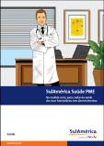


Reposicionamento da linha de Produtos (Saúde e Odonto)
PME
(3 a 29 vidas)
PME
(3 a 29 vidas)
Saúde - Os produtos e regras permanecem os mesmos.
Fortalecer o posicionamento do grupo 30 a 99
Por que Mais?
PME Mais
(30 a 99 vidas)
Saúde
Remissão opcional;
Coparticipação opcional;
MECSAS;
Saúde Ativa;
Saúde e Odonto
Saúde Bucal Ativa;
Quitação posterior a aceitação;
Três opções de data de vigência/vencimento;
Implantação por layout.
Empresarial
(a partir de 30 vidas)
Nova identidade visual com fotos e linguagem com foco em Gestão de Saúde.
Empresarial
(a partir de 100 vidas)

Slide 6
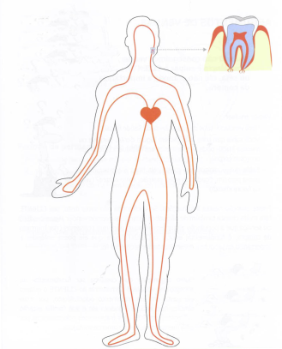
Gestão de Saúde
Saúde Bucal
A maioria das doenças bucais, como cáries e gengivites, podem ser prevenidas através de bons hábitos de higiene oral, alimentação saudável e visitas periódicas ao dentista. Isso reduz o risco de doenças nos aparelhos digestivo e cardio-respiratório. Além disso, os dentes influenciam a autoestima do indivíduo, seu contexto social e qualidade de vida.
O SulAmérica Odonto investe em gestão e promoção de Saúde Bucal, disponibilizando informações de prevenção e garantindo o acesso a profissionais de qualidade na rede credenciada.

Slide 7
SulAmérica Odonto

Slide 8

SulAmérica Odonto – Mercado
Novo SulAmérica Odonto
Regras de Comercialização
Nova Folheteria

Slide 9
SulAmérica odonto
MErcado

Slide 10
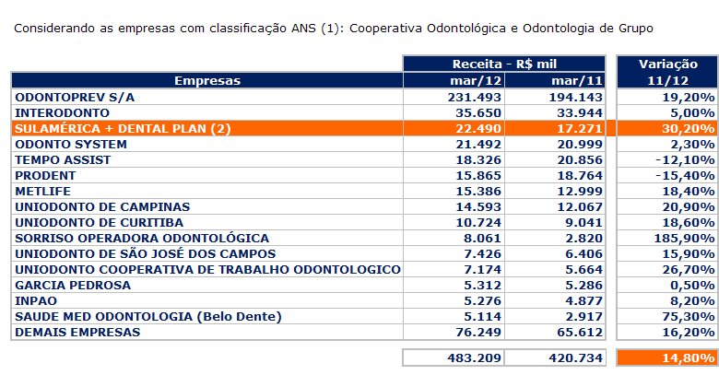
Mercado de planos odontológicos - Receita
Fonte: Caderno de Mercado - Gerencia de Inteligência de Mercado – Mar/2012

Slide 11
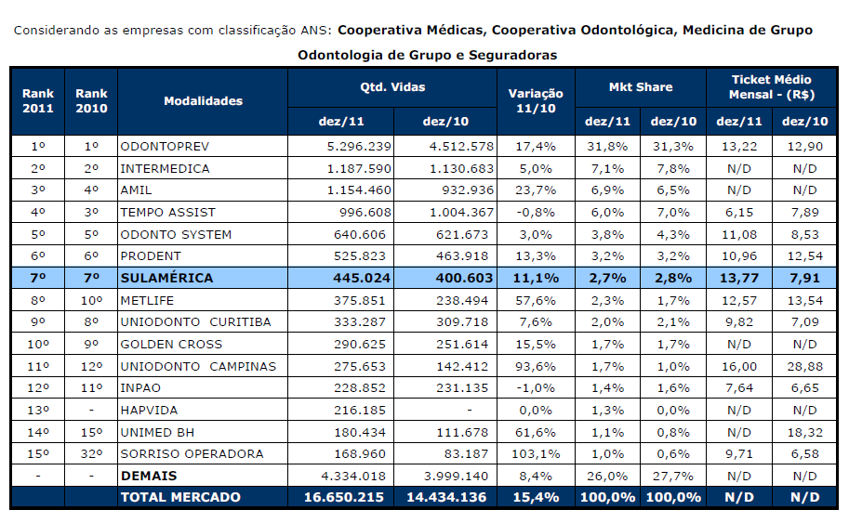
Mercado de planos odontológicos - Beneficiários
Novo Produto: aumento de market share
Fonte: . Caderno de Mercado - Gerencia de Inteligência de Mercado – Dez/2011

Slide 12
SulAmérica Odontológico – Quantidade de beneficiários
544.888 beneficiários
Sinistralidade: 46%

Slide 13










Principais Clientes

Slide 14
Sul América Odonto
Os principais concorrentes também são operadoras (Odontoprev, Amil,
Interodonto)
Estrutura dedicada ao Odonto (Superintendência Odontológica);
Nova operadora de odontologia de grupo, SulAmérica Odontológico S.A.
SulAmérica Saúde S.A. 00004-3 | SulAmérica Odontológico S.A. 41781-5
Seguradora | Operadora ou Contratada
Segurado / Proponente | Beneficiário
Seguro | Plano
Prêmio | Mensalidade ou Contraprestação Pecuniária
Rede Referenciada | Rede Credenciada ou de atendimento
Estipulante | Empresa ou Contratante
Apólice | Contrato ou grupo de contrato
Imposto: IOF - 2,38% sobre o valor do prêmio | Imposto: ISS - 2% incluído no valor da mensalidade

Slide 15
Novo SulAmérica
Odonto

Slide 16

Monitoramento - Estrutura de Planos Atual
Reuniões realizadas com:
Corretores
Área de clientes – SAS
Área técnica – SAS
Área de vendas - SAS

Slide 17

Estrutura de Planos Atual – Mercado x SulAmérica
Mercado
SulAmérica
Rol Ampliado + Ortodontia +
Prótese + Implante
Rol Ampliado + Orto + Prótese + Implante
Rol Ampliado + Prótese + Implante
Rol Ampliado + Ortodontia + Implante
Rol Ampliado + Ortodontia + Prótese
Rol Ampliado + Implante
Rol Ampliado + Prótese
Rol Ampliado + Orto
Rol Ampliado
Rol Ampliado + Prótese
+ Implante
Prestige
Rol Ampliado + Ortodontia
+ Implante
Executivo
Planos diferentes por
Rede e Reembolso
Rol Ampliado + Ortodontia
+ Prótese
Especial
Planos diferentes por cobertura
Rol Ampliado + Prótese
Básico
Rol Ampliado + Ortodontia
32 opções de contratação, todas coberturas para cada plano.
(estrutura complexa)
Rol Ampliado
Rol ANS

Slide 18
SulAmérica Odonto – Nova Estrutura de Planos
Rol Ampliado + Ortodontia + Prótese + Implante
Prestige 20
Rol Ampliado + Ortodontia + Prótese
Executivo 20
Rol Ampliado + Prótese
Especial 20
Empresarial
A partir de 100 vidas
(Cód. produto interno 710)
Rol Ampliado + Ortodontia
Clássico 20
Rol Ampliado
Básico 20
Rol ANS
Exato 20

Slide 19
SulAmérica Odonto – Nova Estrutura de Planos
No PME e PME Mais o Prestige 20 não possui cobertura para procedimentos de ortodontia, prótese e implante.
PME Mais
De 30 a 99 vidas
(Cód. produto interno 420)
PME
De 03 a 29 vidas
(Cód. produto interno 410)
Rol Ampliado
Prestige 20
Rol Ampliado
Básico 20

Slide 20
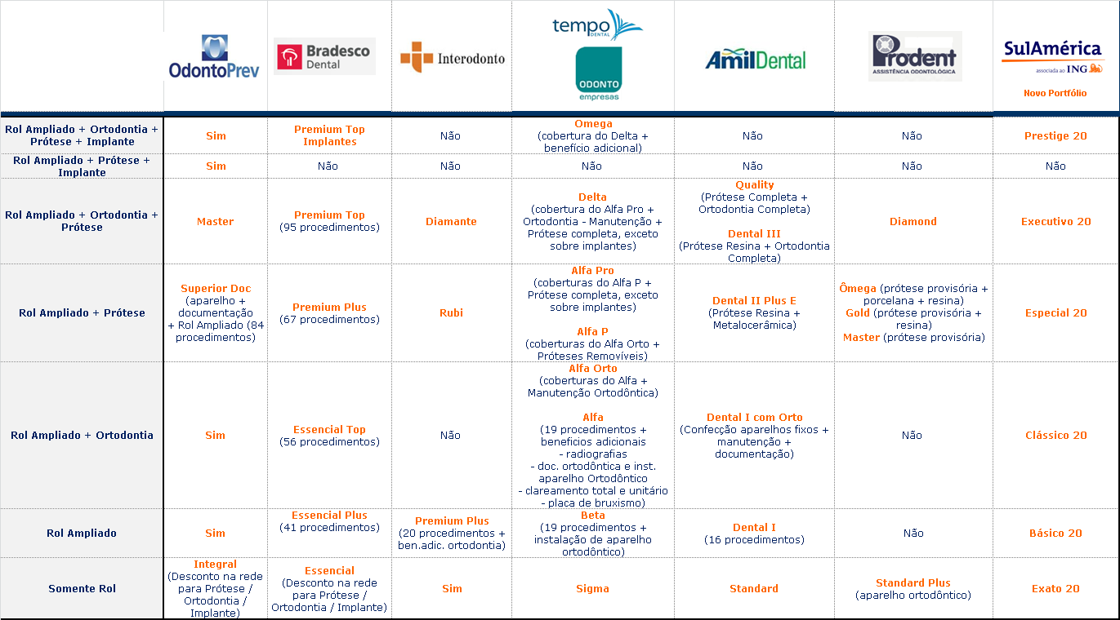
Estrutura de Planos – alinhado ao mercado - Empresarial

Slide 21
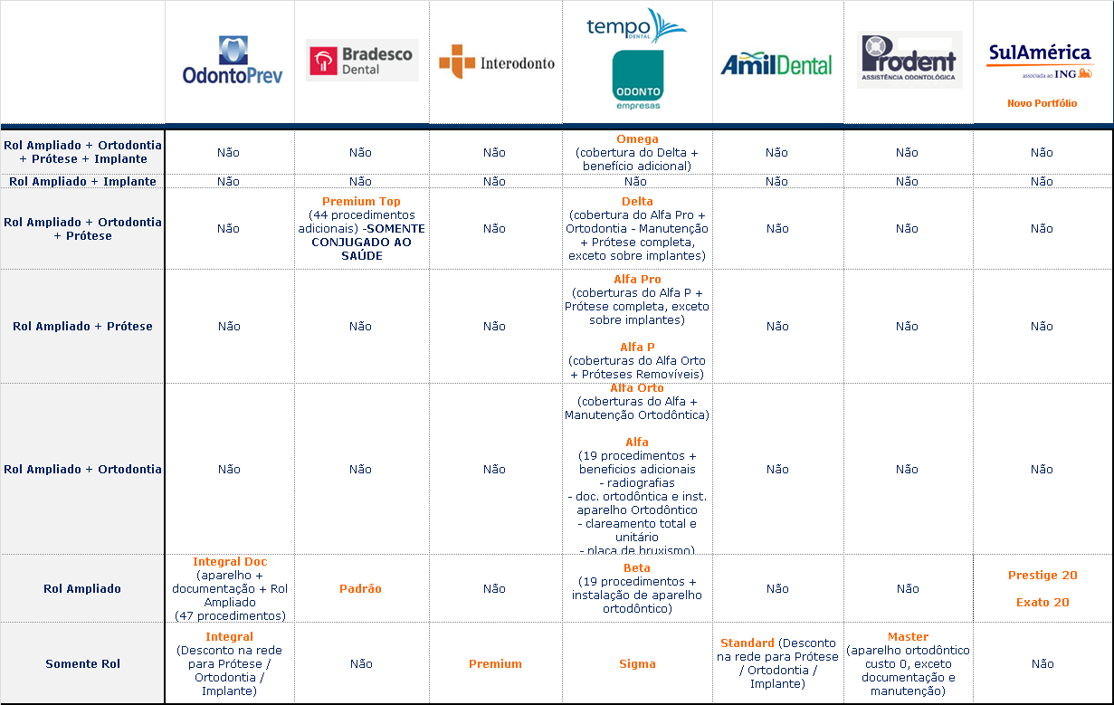
Estrutura de Planos – alinhado ao mercado - PME Mais/PME

Slide 22
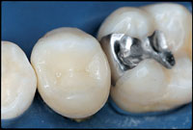
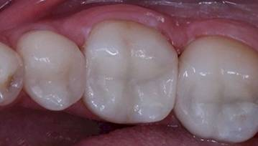
Exato 20
Empresarial
Exato 20
Rol de procedimentos ANS
Procedimento em:
  Consultas
  Urgência 24 Horas
  Radiologia (Raios X)
  Prevenção (Limpeza, Flúor, Orientação Preventiva)
  Dentística (Restaurações em Resina e Amálgama)
  Endodontia (Tratamento e Retratamento de Canal)
  Cirurgia (Extrações de dentes, inclusive “siso”)
  Odontopediatria (Tratamento infantil)
  Periodontia (Tratamentos de gengiva, incluindo raspagens)
Aparelho grátis, mediante pagamento, com desconto, da manutenção direto ao credenciado.
Desconto na documentação ortodôntica na rede credenciada.
Restauração
em Amálgama
Descontos em próteses e implantes com pagamento direto ao credenciado
Restauração
em Resina

Slide 23
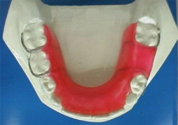
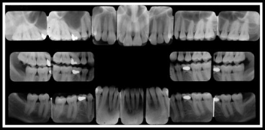
Básico 20
Empresarial
PME Mais
PME
Básico 20 (Rol Ampliado)
Rol ANS + Procedimentos adicionais
Exemplos:
  Mantenedor de espaço removível (ortodontia preventiva)
  Levantamento periapical completo
  Cirurgia para remoção de dentes supranumerários
  Enxerto gengival
  Tracionamento cirúrgico com finalidade ortodôntica
Aparelho grátis, mediante pagamento, com desconto, da manutenção direto ao credenciado.
Desconto na documentação ortodôntica na rede credenciada.
Descontos em próteses e implantes com pagamento direto ao credenciado
Mantenedor
Removível
Levantamento
Periapical Completo

Slide 24
Procedimentos adicionais – Básico 20
DIAGNÓSTICO
  Consulta odontológica para avaliação técnica de auditoria
  Diagnóstico e Tratamento de Trismo
  Diagnóstico por meio de procedimentos laboratoriais
  Exame Admissional
  Teste de capacidade tampão da saliva
  Teste de contagem microbiológica
  Teste de PH salivar
RADIOLOGIA
  Levantamento Radiográfico (Exame Radiodôntico)
  Radiografia antero-posterior
  Radiografia póstero-anterior
  Técnica de localização radiográfica
ODONTOPEDIATRIA
  Mantenedor de espaço removível
DENTÍSTICA
  Tratamento de fluorose – microabrasão
PERIODONTIA
  Enxerto gengival livre
  Enxerto pediculado
  Manutenção Periodontal
  Sepultamento radicular
CIRURGIA
  Cirurgia de cementoma
  Cirurgia de fibroma
  Curetagem apical
  Exodontia de incluso/impactado supra numerário
  Exodontia de semi-incluso/impactado supra numerário
  Remoção de tamponamento nasal
  Retirada de corpo estranho oroantral ou oronasal da região buco-maxilo-facial
  Retirada de corpo estranho subcutâneo ou submucoso da região buco-maxilo-facial
  Tracionamento cirúrgico com finalidade ortodôntica
  Tracionamento de raiz residual
  Marsupialização de cistos odontológicos
  Tunelização
ENDODONTIA
  Clareamento de dente desvitalizado
  Mumificação Pulpar
DISFUNÇÃO TEMPORO MADIBULAR (DTM)
  Consulta de avaliação de DTM
  Tratamento conservador de luxação da articulação têmporo-mandibular - ATM

Slide 25
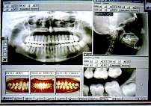
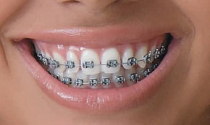
Clássico 20
Empresarial
Clássico 20
Rol Ampliado + Ortodontia
Exemplos:
  Documentação Ortodôntica Básica
  Instalação do Aparelho (Fixo metálico ou móvel)
  Mensalidade de Manutenção (Tratamento Preventivo,
  Interceptativo ou Corretivo)
  Grade palatina removível
  Aparelhos Acessórios
Descontos em próteses e implantes com pagamento direto ao credenciado
Aparelho Metálico
Documentação
Ortodôntica

Slide 26
Procedimentos adicionais – Módulo Ortodontia
Aletas Gomes
Aparelho de Klammt
Aparelho de protração mandibular - APM
Aparelho de Thurow
Aparelho extra-bucal
Aparelho ortodôntico fixo metálico
Aparelho ortodôntico fixo metálico parcial
Aparelho protetor bucal
Aparelho removível com alças bionator invertida ou de Escheler
Arco lingual
Arco Vestibular de Bumper
Barra transpalatina fixa
Barra transpalatina removível
Bionator de Balters
Blocos geminados de Clark - twinblock
Botão de Nance
Contenção fixa - por arcada
Disjuntor palatino - Hirax
Disjuntor palatino - Macnamara
Distalizador com mola nitino
Distalizador de Hilgers
Distalizador Distal Jet
Distalizador Pendulo/Pendex
Distalizador tipo Jones Jig
Documentação eletromiográfica
Gianelly
Grade palatina fixa
Grade palatina removível
Herbst encapsulado
Implante ortodôntico
Mantenedor de espaço fixo
Manutenção de aparelho ortodôntico - aparelho fixo
Manutenção de aparelho ortodôntico - aparelho ortopédico
Manutenção de aparelho ortodôntico - aparelho removível
Máscara facial -/o Delaire e Tração Reversa
Mentoneira
Modelador elástico de Bimler
Monobloco
Obtenção de modelos gnatostáticos de Planas
Pistas diretas de Planas - superior e inferior
Pistas indiretas de Planas
Placa de contenção ortodôntica
Placa de distalização de molares
Placa de Hawley
Placa de Hawley - com torno expansor
Placa de mordida ortodôntica
Placa de Schwarz
Placa de verticalização de caninos
Placa dupla de Sanders
Placa encapsulada de Maurício
Placa lábio-ativa
Plano anterior fixo
Plano inclinado
Quadrihélice
Realização de Batente para Fins Ortodônticos
Recolocação de mantenedor de espaço
Recuperador de espaço
Regulador de função de Frankel
Simões Network
Splinter

Slide 27
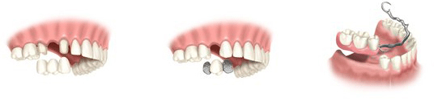
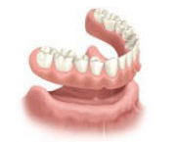
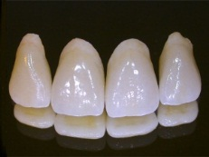
Especial 20
Empresarial
Especial 20
Rol ampliado + Prótese
Exemplos:
  Prótese total
  Prótese removível
  Prótese adesiva
  Prótese fixa
  Coroa em porcelana pura
Aparelho grátis, mediante pagamento, com desconto, da manutenção direto ao credenciado.
Desconto na documentação ortodôntica na rede credenciada.
Descontos em implantes com pagamento direto ao credenciado
Prótese Fixa
Prótese Adesiva
Prótese Removível
Prótese Total
Coroa em
porcelana pura

Slide 28
Procedimentos adicionais – Módulo Prótese
Attachment - por elemento
Casquete de moldagem
Conserto em prótese parcial removível (em consultório e em laboratório)
Conserto em prótese parcial removível (exclusivamente em consultório)
Conserto em prótese total (em consultório e em laboratório)
Conserto em prótese total (exclusivamente em consultório)
Coroa 3/4 ou 4/5
Coroa total acrílica prensada
Coroa total em cerâmica pura
Coroa total metalo cerâmica
Coroa total metalo plástica – cerômero
Coroa total metalo plástica – resina acrílica
Coroa Veneer
Diagnóstico por meio de enceramento
Faceta em Art Glass
Faceta em cerâmica pura
Faceta em cerômero
Guia cirúrgico para prótese total imediata
Jig ou Front plato - Órtese Reposicionadora
Núcleo Cerâmico
Núcleo de Fibra de Vidro/Carbono
Onlay de Resina Indireta
Órtese miorrelaxante (placa oclusal estabilizadora)
Órtese reposicionadora (placa oclusal reposicionadora)
Placa oclusal resiliente
Planejamento em Prótese
Prótese fixa adesiva direta (provisória)
Prótese fixa adesiva em cerômero livre de metal (metal free)
Prótese fixa adesiva indireta em metalo cerâmica
Prótese fixa adesiva indireta em metalo plástica
Prótese parcial fixa em cerômero livre de metal (metal free)
Prótese parcial fixa em metalo cerâmica
Prótese parcial fixa em metalo plástica
Prótese parcial fixa In Ceran livre de metal (metal free)
Prótese parcial fixa provisória
Prótese parcial fixa provisória em carga imediata
Prótese Parcial Removível Caracterizada
Prótese parcial removível com encaixes de precisão ou de semi precisão
Prótese parcial removível com grampos bilateral
Prótese parcial removível provisória em acrílico com ou sem grampos
Prótese total
Prótese total imediata
Prótese total incolor
Prótese total caracterizada
Provisório para Faceta
Provisório para Inlay/Onlay
Reembasamento de prótese total ou parcial - imediato (em consultório)
Reembasamento de prótese total ou parcial - mediato (em laboratório)
Restauração em cerâmica pura - inlay
Restauração em cerâmica pura - onlay
Restauração em cerômero - inlay
Restauração em cerômero - onlay
Restauração em resina (indireta) - Inlay
Restauração em resina (indireta) - Onlay
Ponto de solda

Slide 29
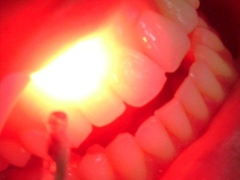
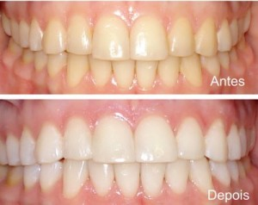
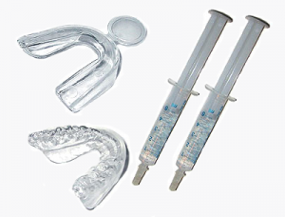
Executivo 20
Empresarial
Executivo 20
Rol Ampliado + Prótese + Ortodontia
Exemplo:
  Clareamento dentário caseiro
  Placa de Acetato para Clareamento Caseiro
  Aplicação de laser terapêutico
Descontos em implantes com pagamento direto ao credenciado
Laser terapêutico
Kit de
clareamento caseiro
Clareamento caseiro

Slide 30
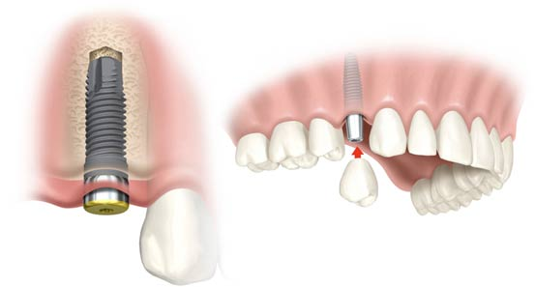
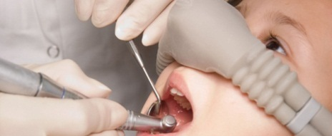
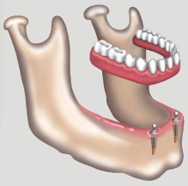
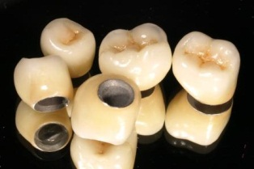
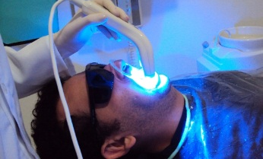
Prestige 20 - Empresarial
Empresarial
Prestige 20 Empresarial
Rol ampliado + ortodontia + prótese + Implante + procedimentos exclusivos
Exemplos:
  Coroa total metalo cerâmica sobre implante
  Enxerto com osso liofilizado
  Sedação consciente com óxido nitroso
  e oxigênio em odontologia
  Clareamento a Laser
E os seguintes serviços exclusivos:
  Spa Odontológico
  Urgência Odontológica Domiciliar
  Courier
  Atendimento Exclusivo
Implante
Óxido Nitroso
Overdenture
Coroa Metalo Cerâmica
Clareamento Laser

Slide 31
Procedimentos adicionais – Exclusivos Prestige 20 Empresarial
DIAGNÓSTICO
  Sedação consciente com óxido nitroso e oxigênio em odontologia
  Sedação consciente com óxido nitroso e oxigênio em pacientes com necessidades especiais em odontologia
  Sedação medicamentosa ambulatorial em odontologia
  Sedação medicamentosa ambulatorial em pacientes com necessidades especiais em odontologia
RADIOLOGIA
  Documentação ortodôntica especial
  Documentação ortopédica
  Tomografia computadorizada por feixe cônico - cone beam
  Tomografia Computadorizada Volumétrica (boca toda)
  Tomografia convencional - linear ou multi-direcional
  Tomografia de localização - 1 dente ou 1 área
  Tomografia de localização - 2 dentes ou 2 áreas
  Tomografia de localização - 3 dentes ou 3 áreas
  Tomografia de localização – hemiarco
PERIODONTIA
  Terapia Fotodinâmica
CIRURGIA
  Criocirurgia de neoplasias da região buco-maxilo-facial
  Crioterapia ou termoterapia em odontologia
  Punção aspirativa orientada por imagem na região buco-maxilo-facial
  Regeneração tecidual guiada - RTG
  Retirada dos meios de fixação da região buco-maxilo-facial
ORTODONTIA
  Aparelho ortodôntico fixo estético
  Aparelho ortodôntico fixo estético parcial
ESTÉTICA
  Clareamento a Laser (boca toda)
  Clareamento dentário de consultório

Slide 32
Procedimentos adicionais – Módulo Implante
Cirurgia odontológica com aplicação de aloenxertos
Coroa provisória sobre implante
Coroa provisória sobre implante com carga imediata
Coroa total metalo cerâmica sobre implante
Coroa total livre de metal (metalfree) sobre implante - cerâmica
Coroa total livre de metal (metalfree) sobre implante - cerômero
Coroa total metalo plástica sobre implante - cerômero
Coroa total metalo plástica sobre implante - resina acrílica
Enxerto com osso autógeno da linha oblíqua
Enxerto com osso autógeno do mento
Enxerto com osso liofilizado
Enxerto conjuntivo subepitelial
Guia cirúrgico para implante
Implante ósseo integrado
Implante Zigomático
Intermediário protético (para implantes)
Levantamento do seio maxilar com osso autógeno
Levantamento do seio maxilar com osso homólogo
Levantamento do seio maxilar com osso liofilizado
Manutenção de prótese sobre implantes
Overdenture barra clipe ou o'ring sobre dois implantes
Overdenture barra clipe ou o'ring sobre três implantes
Overdenture barra clipe ou o'ring sobre quatro ou mais implantes
Barra clipe
Plasma Rico em Plaquetas (PRP)
Prótese parcial fixa implanto suportada
Protocolo Branemark em carga imediata para 4 implantes - parte protética
Protocolo Branemark em carga imediata para 5 implantes - parte protética
Protocolo Branemark para 4 implantes
Protocolo Branemark para 5 implantes
Protocolo Branemark provisório para 4 implantes
Protocolo Branemark provisório para 5 implantes
Reabertura - colocação de cicatrizador
Remoção de implante dentário não ósseo integrado
Remoção de implante dentário ósseo integrado no seio maxilar
Tratamento de perimplantite por implante
Tratamento odontológico regenerativo com enxerto de osso autógeno

Slide 33
Prestige 20 – PME e PME Mais
PME Mais
PME
Prestige 20 PME e PME Mais
Rol ampliado + procedimentos exclusivos
Exemplos:
  Sedação consciente com óxido nitroso
  e oxigênio em odontologia
  Clareamento a Laser
E os seguintes serviços exclusivos:
  Spa Odontológico
  Urgência Odontológica Domiciliar
  Courier
  Atendimento Exclusivo
No PME e PME Mais o Prestige não possui cobertura para procedimentos de ortodontia, prótese e implante.
Aparelho grátis, mediante pagamento, com desconto, da manutenção direto ao credenciado.
Desconto na documentação ortodôntica na rede credenciada.
Óxido Nitroso
Descontos em próteses e implantes com pagamento direto ao credenciado
Clareamento Laser

Slide 34
Procedimentos adicionais – Exclusivos Prestige 20 PME
DIAGNÓSTICO
  Sedação consciente com óxido nitroso e oxigênio em odontologia
  Sedação consciente com óxido nitroso e oxigênio em pacientes com necessidades especiais em odontologia
  Sedação medicamentosa ambulatorial em odontologia
  Sedação medicamentosa ambulatorial em pacientes com necessidades especiais em odontologia
RADIOLOGIA
  Documentação ortodôntica especial
  Documentação ortopédica
  Tomografia computadorizada por feixe cônico - cone beam
  Tomografia Computadorizada Volumétrica (boca toda)
  Tomografia convencional - linear ou multi-direcional
  Tomografia de localização - 1 dente ou 1 área
  Tomografia de localização - 2 dentes ou 2 áreas
  Tomografia de localização - 3 dentes ou 3 áreas
  Tomografia de localização – hemiarco
PERIODONTIA
  Terapia Fotodinâmica
CIRURGIA
  Criocirurgia de neoplasias da região buco-maxilo-facial
  Crioterapia ou termoterapia em odontologia
  Punção aspirativa orientada por imagem na região buco-maxilo-facial
  Regeneração tecidual guiada - RTG
  Retirada dos meios de fixação da região buco-maxilo-facial
ORTODONTIA
  Aparelho ortodôntico fixo estético
  Aparelho ortodôntico fixo estético parcial
ESTÉTICA
  Clareamento a Laser (boca toda)
  Clareamento dentário de consultório

Slide 35
Rede Credenciada
Rede qualificada com profissionais especializados e experientes, em mais de 11.000 opções de atendimento em todas as capitais e estados do Brasil.
E mais, rede com especialistas para atender:
  Pacientes portadores de necessidades especiais;
  Pacientes com disfunções de ATM (dores, estalos e desconforto na articulação da mandíbula);
  Estomatologia (lesões na boca)
Pesquisa contínua para medir a satisfação dos profissionais da rede 77% de satisfação geral em Agosto de 2011.
Todos os planos possuem a mesma rede credenciada, sendo que os planos Executivo 20 e Prestige 20 possuem prestadores exclusivos.

Slide 36
Rede Credenciada - Distribuição Regional¹
897
(8,06%)
Norte
2.026
(18,20%)
Nordeste
Centro
Oeste
Região | Quantidade^{(*)} | %
Sudeste | 6.536 | 58,73
Nordeste | 2.026 | 18,20
Sul | 1.018 | 9,15
Norte | 897 | 8,06
Centro-Oeste | 652 | 5,86
Total Geral | 11.129 | 100,00
652
(5,86%)
Sudeste
6.536
(58,73%)
Sul
1.018
(9,15%)
(1) Opções de atendimento

Slide 37
Reembolso
Em todos os planos
Tabela de Reembolso em Reais, com múltiplos por plano.
Plano | Coberturas do Plano | Múltiplos | Abrangência do Reembolso
Prestige 20 | Rol Ampliado + Ortodontia + Prótese + Implante | 5 | Brasil e Exterior
Executivo 20 | Rol Ampliado + Ortodontia + Prótese | 2,5
Especial 20 | Rol Ampliado + Prótese | 1
Clássico 20 | Rol Ampliado + Ortodontia
Básico 20 | Rol Ampliado
Exato 20 | Rol ANS |  | Brasil
Possibilidade de personalização dos múltiplos para empresas a partir de 100 vidas.

Slide 38
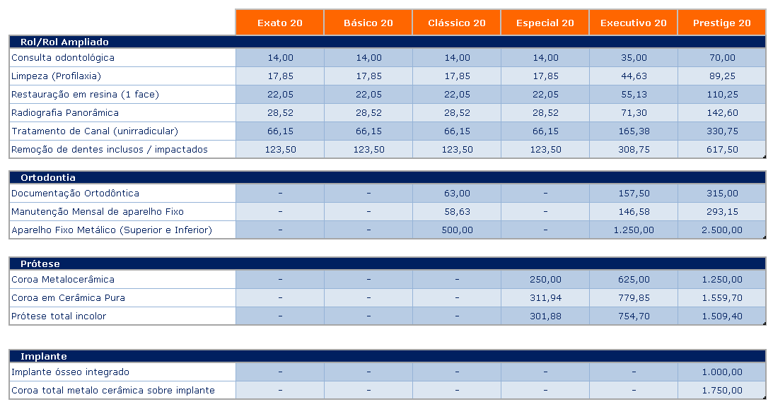
Reembolso - Exemplos

Slide 39
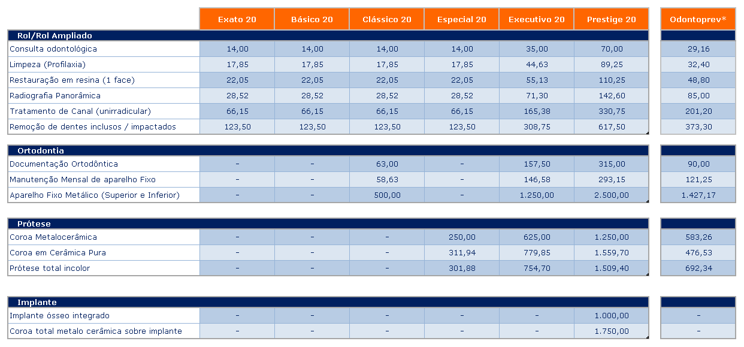
Reembolso – Comparativo com a concorrência
* Plano Master

Slide 40
Características Gerais
Abrangência: Nacional
Coparticipação Opcional (com possibilida de percentual diferente por tipo de cobertura)
  Exclusivo para o Odonto Empresarial (a partir de 100 vidas)
  Rol ANS e Rol Ampliado – 10%, 20% ou 30%
  Ortodontia, Prótese e Implante – 10%, 20%, 30%, 40% ou 50%
Período de Vigência: 24 meses.
Cancelamento antes da vigência: Será cobrado, a título de mensalidade complementar, o equivalente a 50% da maior mensalidade paga no período em que o contrato permaneceu vigente, multiplicado pelos meses que faltam para o término. Sobre este valor não incidirá carregamento comercial.
No Portfólio atual, é praticada multa de 50% da última mensalidade.

Slide 41
Características Gerais
Grupos de Carências Contratuais
03 a 29 vidas
Mantida a promoção atual de “Isenção Total de Carências”
Grupos | Empresas 03 a 29 e de 30 a 99 vidas | Empresas a partir de 100 vidas | Procedimentos
Grupo 0 | 0 hora | 0 hora | Urgências
Grupo 1 | 30 dias | 30 dias | diagnóstico, radiologia, prevenção em saúde bucal, dentística, periodontia, odontopediatria e DTM.
Grupo 2 | 180 dias | 180 dias | Endodontia e cirurgia
Grupo 3 | - | 180 dias | ortodontia, prótese e implante.
A partir de de 30 vidas: Carências Contratuais para inclusões após 30 dias do evento. (Conforme Lei 9656/98)

Slide 42
Características Gerais
Reajustes:
. Financeiro e Técnico : Inalterados
. Sinistralidade: Breakeven de 60% (Equiparado à OdontoPrev e à Bradesco)
Portfólio atual, é praticado 65%.
Carteira | Vidas | Cálculo da sinistralidade
PME | 03 a 29 vidas | sinistralidade da carteira do grupo
PME Mais | 30 a 99 vidas | sinistralidade da carteira do grupo
Empresarial | 100 a 499 vidas | 50% da sinistralidade da carteira do grupo 50% da sinistralidade da empresa
 | a partir de 500 vidas | sinistralidade da empresa

Slide 43
Comercialização

Slide 44
Grupos de Comercialização
Tamanhos de grupos | Tarifação | Contratação | Mínimo de vidas | Exemplos | Upgrade*
3 a 29 vidas (PME) | Tabela de preços | Livre | 3 | Total do Grupo de Beneficiários tem que ser de 3 a 29 vidas | Aniversário
* Upgrade para planos contratados
Grupo de Beneficiários vinculados à pessoa jurídica:
Empregados que constarem no FGTS
Sócios, administradores
e diretores
Dependentes
Estagiários
Aprendizes
Demitidos e aposentados

Slide 45
Grupos de Comercialização – PME e PME Mais
Tamanhos de grupos | Tarifação | Contratação | Mínimo de vidas | Exemplos | Upgrade*
3 a 29 vidas (PME) | Tabela de preços | Livre | 3 | Total do Grupo de Beneficiários tem que ser de 3 a 29 vidas | Aniversário
30 a 99 vidas (PME Mais) | Tabela de preços | Livre | 30 | Total do Grupo de Beneficiários tem que ser de 30 a 99 vidas | Aniversário
* Upgrade para planos contratados
Grupo de Beneficiários vinculados à pessoa jurídica:
Empregados que constarem no FGTS
Sócios, administradores
e diretores
Dependentes
Estagiários
Aprendizes
Demitidos e aposentados

Slide 46
Grupos de Comercialização – Empresarial acima de 100 vidas
Tarifação: Solicitação de Estudo
Contratação | Mínimo de vidas | Exemplos | Upgrade*
Livre Colaboradores escolhem o plano de acordo com os planos contratados. | 30% do grupo de beneficiários | Exemplo: Se a empresa tiver 200 vidas, poderá entrar 60 vidas (que correspondem a 30% do grupo de beneficiário). | Contratação e Aniversário
* Upgrade para planos contratados

Slide 47
Grupos de Comercialização – Empresarial acima de 100 vidas
Tarifação: Solicitação de Estudo
Contratação | Mínimo de vidas | Exemplos | Upgrade*
Livre Colaboradores escolhem o plano de acordo com os planos contratados. | 30% do grupo de beneficiários | Exemplo: Se a empresa tiver 200 vidas, poderá entrar 60 vidas (que correspondem a 30% do grupo de beneficiário). | Contratação e Aniversário
Compulsória Empresa define os planos dos colaboradores. | 100% do grupo de beneficiários | Exemplo: Empresa com 1.000 vidas, as 1.000 vidas permanecem no(s) plano(s) definido(s) pela empresa. | Promoção de cargo
* Upgrade para planos contratados

Slide 48
Grupos de Comercialização – Empresarial acima de 100 vidas
Tarifação: Solicitação de Estudo
Contratação | Mínimo de vidas | Exemplos | Upgrade*
Livre Colaboradores escolhem o plano de acordo com os planos contratados. | 30% do grupo de beneficiários | Exemplo: Se a empresa tiver 200 vidas, poderá entrar 60 vidas (que correspondem a 30% do grupo de beneficiário). | Contratação e Aniversário
Compulsória Empresa define os planos dos colaboradores. | 100% do grupo de beneficiários | Exemplo: Empresa com 1.000 vidas, as 1.000 vidas permanecem no(s) plano(s) definido(s) pela empresa. | Promoção de cargo
Compulsória Empresa define os planos dos colaboradores e permite escolha para upgrade de acordo com os planos contratados no período de implantação (em até 60 dias) | 100% do grupo de beneficiários | Empresa com 1.000 vidas, as 1.000 vidas entram no plano definido pela empresa e podem fazer upgrade. | Contratação e Aniversário
* Upgrade para planos contratados

Slide 49
Regra de upgrade
De | Para
Exato 20 | Clássico 20, Especial 20, Executivo 20 ou Prestige 20
Básico 20
Clássico 20 | Executivo 20 ou Prestige 20
Especial 20
Executivo 20 | Prestige 20
Não será permitida a transferência de Beneficiário para plano anterior (downgrade).
De acordo com os planos contratados pela empresa

Slide 50

Preços Regionalizados - PME e PME Mais
Novo
Região A
Amazonas
Bahia
Minas Gerais
Pará
Pernambuco
Paraná
Rio de Janeiro
(exceto região petrolífera)
Rio Grande do Sul
Santa Catarina
São Paulo
Região B
Acre
Alagoas
Amapá
Ceará
Distrito Federal
Espírito Santos
Região Petrolífera - RJ
Goiás
Maranhão
Mato Grosso do Sul
Mato Grosso
Paraíba
Piauí
Rio Grande do Norte
Rondônia
Roraima
Sergipe
Tocantins

Slide 51
Preços Regionalizados - PME e PME Mais
Novo
Equivalência entre regiões Saúde e Odonto
Região Saúde | Região Odonto
Paraná e Rio Grande do Sul | Região A
Santa Catarina
São Paulo - Tarifa 1
São Paulo - Tarifa 2
Rio de Janeiro – Tarifa 1
Minas Gerais – Tarifa 1
Minas Gerais – Tarifa 2
Bahia
Pernambuco
Amazonas e Pará
Rio de Janeiro – Tarifa 2 | Região B
Espírito Santo
Distrito Federal
Goiás, Mato Grosso e Mato Grosso do Sul
Acre, Alagoas, Amapá, Ceará, Paraíba, Piauí, Rio Grande do Norte, Rondônia, Roraima, Sergipe, Tocantins e Maranhão

Slide 52
Preços – PME (03 a 29 vidas) e PME Mais (30 a 99 vidas)
 | Preços Atuais
Plano | 03 a 29 | 30 a 99
Básico 20 | R$ 16,29 | R$ 18,46
Prestige 20 | R$ 165,51 | R$ 165,04
(*)
Região A: AM BA MG PA PE PR RJ (EXCETO PETROLÍFERA) RS SC SP
Região B: AC AL AP CE DF ES PETROLÍFERA GO MA MS MT PB PI RN RO RR SE TO

Slide 53
Preços – PME (03 a 29 vidas) e PME Mais (30 a 99 vidas)
Mesmos preços para PME e PME Mais
 | Preços Atuais |  | Novos Preços
Plano | 03 a 29 | 30 a 99 | Região A | Região B
Básico 20 | R$ 16,29 | R$ 18,46 | R$ 13,63 | R$ 16,35
Prestige 20 | R$ 165,51 | R$ 165,04 | R$ 93,63 | R$ 112,36
Preços para contratação Odonto, inclusive para comercialização de Regra Flex (PME 03 a 29 vidas) e clientes que já possuem SulAmérica Saúde.
(*)
Região A: AM BA MG PA PE PR RJ (EXCETO PETROLÍFERA) RS SC SP
Região B: AC AL AP CE DF ES PETROLÍFERA GO MA MS MT PB PI RN RO RR SE TO

Slide 54
Preços – PME (03 a 29 vidas) e PME Mais (30 a 99 vidas)
Básico 20 PME – Região A
Comparativo com planos equivalentes da concorrência
 | 03 a 29 vidas |  | 30 a 99 vidas
Tarifa vigente em relação aos concorrentes | Preços | % | Preços | %
SulAmérica | R$ 13,63 |  | R$ 13,63
Odontoprev | R$ 17,90 | -23,9 | R$ 13,90 | -1,9
Bradesco | R$ 13,71 | -0,6 | R$ 13,71 | -0,6

Slide 55
Preços – PME (03 a 29 vidas) e PME Mais (30 a 99 vidas)
Básico 20 PME – Região A
Comparativo com planos equivalentes da concorrência
Os produtos e as regiões SulAmérica e OdontoPrev não são totalmente comparáveis (*).
 | 03 a 29 vidas |  | 30 a 99 vidas
Tarifa vigente em relação aos concorrentes | Preços | % | Preços | %
SulAmérica | R$ 13,63 |  | R$ 13,63
Odontoprev** | R$ 17,90 | -23,9 | R$ 13,90 | -1,9
Bradesco*** | R$ 13,71 | -0,6 | R$ 13,71 | -0,6
^{(*)} OdontoPrev cobre Documentação Ortodôntica.
SulAmérica - Região A: AM BA MG PA PE PR RJ (EXCETO PETROLÍFERA) RS SC SP
SulAmérica - Região B: AC AL AP CE DF ES PETROLÍFERA GO MA MS MT PB PI RN RO RR SE TO
OdontoPrev – Região 1: Capitais (exceto AC AM AP MS MT PA RO RR TO)
OdontoPrev – Região 2: Interior e Capitais (AC AM AP MS MT PA RO RR TO)
^{(**)} OdontoPrev separa sua tarifa em 04 a 14 vidas e acima de 14 vidas.
^{(***)} Bradesco: O preço comparável ao Flex exige que o mesmo grupo contrate Odonto e Saúde (Compulsório ou por Adesão).
O preço comparável ao Adesão é o valor da contratação somente Odonto (Compulsório).
A tarifa é separada em 04 a 49 vidas e 50 a 99 vidas.

Slide 56
Preços – PME (03 a 29 vidas) e PME Mais (30 a 99 vidas)
Básico 20 PME – Região B
Comparativo com planos equivalentes da concorrência
 | 03 a 29 vidas |  | 30 a 99 vidas
Tarifa vigente em relação aos concorrentes | Preços | % | Preços | %
SulAmérica | R$ 16,35 |  | R$ 16,35
Odontoprev | R$ 26,90 | -39,2 | R$ 22,90 | -28,6
Bradesco | R$ 13,71 | 19,3 | R$ 13,71 | 19,3

Slide 57
Preços – PME (03 a 29 vidas) e PME Mais (30 a 99 vidas)
Básico 20 PME – Região B
Comparativo com planos equivalentes da concorrência
Os produtos e as regiões SulAmérica e OdontoPrev não são totalmente comparáveis (*).
 | 03 a 29 vidas |  | 30 a 99 vidas
Tarifa vigente em relação aos concorrentes | Preços | % | Preços | %
SulAmérica | R$ 16,35 |  | R$ 16,35
Odontoprev** | R$ 26,90 | -39,2 | R$ 22,90 | -28,6
Bradesco*** | R$ 13,71 | 19,3 | R$ 13,71 | 19,3
^{(*)} OdontoPrev cobre Documentação Ortodôntica.
SulAmérica - Região A: AM BA MG PA PE PR RJ (EXCETO PETROLÍFERA) RS SC SP
SulAmérica - Região B: AC AL AP CE DF ES PETROLÍFERA GO MA MS MT PB PI RN RO RR SE TO
OdontoPrev – Região 1: Capitais (exceto AC AM AP MS MT PA RO RR TO)
OdontoPrev – Região 2: Interior e Capitais (AC AM AP MS MT PA RO RR TO)
^{(**)} OdontoPrev separa sua tarifa em 04 a 14 vidas e acima de 14 vidas.
^{(***)} Bradesco: O preço comparável ao Flex exige que o mesmo grupo contrate Odonto e Saúde (Compulsório ou por Adesão).
O preço comparável ao Adesão é o valor da contratação somente Odonto (Compulsório).
A tarifa é separada em 04 a 49 vidas e 50 a 99 vidas.

Slide 58
Exemplos de Tratamento Particular
Para que você possa comparar com os valores dos dentistas
particulares como é vantajoso ter um plano odontológico:
Procedimentos | Valores de Mercado¹ | SulAmérica Odonto Básico 20 - PME
1 Consulta | R$ 40,00 | R$ 13,63 – Mês
1 Raspagem Supra Gengival | R$ 120,00
1 Tratamento de Canal de 3 Raízes | R$ 450,00
3 Restaurações em Resina (obturações) | R$ 70,00 - cada R$ 210,00 - total
Total: | R$ 820,00 | R$ 163,56 – Ano
Economia: | R$ 656,44
(1) Os valores do exemplo particular podem variar de acordo com a localização e padrão do consultório, sendo utilizados valores médios de mercado.

Slide 59
Preços – Odonto Empresarial (a partir de 100 vidas)
Simulação
Grupo de 1.264
 | SulAmérica Atual 700
Rol Ampliado (Compulsório) | R$ 13,11 Básico
Rol Ampliado + Ortodontia (Contratação Livre) | R$ 45,64 Básico + Ortodontia
Rol Ampliado + Prótese (Contratação Livre) | R$ 43,17 Básico + Prótese
Rol Ampliado + Ortodontia + Prótese (Contratação Livre) | R$ 111,15 Especial + Ortodontia + Prótese

Slide 60
Preços – Odonto Empresarial (a partir de 100 vidas)
Simulação
Grupo de 1.264
 | SulAmérica Atual 700 | Odontoprev
Rol Ampliado (Compulsório) | R$ 13,11 Básico | R$ 12,67 Integral
Rol Ampliado + Ortodontia (Contratação Livre) | R$ 45,64 Básico + Ortodontia | R$ 47,28 Premium
Rol Ampliado + Prótese (Contratação Livre) | R$ 43,17 Básico + Prótese | R$ 37,67 Superior
Rol Ampliado + Ortodontia + Prótese (Contratação Livre) | R$ 111,15 Especial + Ortodontia + Prótese | R$ 59,11* Master
* O reembolso da OdontoPrev no Plano Master (Rol + Orto + Prótese) é de apenas 1x tabela, enquanto no Plano Executivo 20 da SulAmérica é de 2,5x tabela.

Slide 61
Preços – Odonto Empresarial (a partir de 100 vidas)
Simulação
Grupo de 1.264
 | SulAmérica Atual 700 | Odontoprev | SulAmérica Novo 710
Rol Ampliado (Compulsório) | R$ 13,11 Básico | R$ 12,67 Integral | R$ 11,71 Básico 20
Rol Ampliado + Ortodontia (Contratação Livre) | R$ 45,64 Básico + Ortodontia | R$ 47,28 Premium | R$ 45,29 Clássico 20
Rol Ampliado + Prótese (Contratação Livre) | R$ 43,17 Básico + Prótese | R$ 37,67 Superior | R$ 34,87 Especial 20
Rol Ampliado + Ortodontia + Prótese (Contratação Livre) | R$ 111,15 Especial + Ortodontia + Prótese | R$ 59,11* Master | 79,07 Executivo 20
* O reembolso da OdontoPrev no Plano Master (Rol + Orto + Prótese) é de apenas 1x tabela, enquanto no Plano Executivo 20 da SulAmérica é de 2,5x tabela.

Slide 62
Informações importantes para um melhor preço no estudo
Quantidade TOTAL de vidas no FGTS (independente se contratação compulsória ou livre).
Massa tratada? Caso afirmativo, verificar nome da atual Operadora, custos, planos, coberturas, sinistralidade e período.
Quantas vidas estão na atual operadora?
Possui agregados, prestador de serviços e estagiários? Informar a quantidade.
Distribuição das vidas (localidades).
Existe cotação concorrente? Enviar todas as informações possíveis.
Nome da Corretora e Comissionamento.
Cotando o saúde?
Possui apólice de saúde na SulAmérica? Caso afirmativo, levantar a sinistralidade dos últimos 12 meses e se a corretora é a mesma da cotação odonto.
Se a apólice saúde foi cancelada, encaminhar e-mail para a Área Técnica e verificar o motivo do cancelamento e se possui alguma pendência financeira.
Verificar se na 1ª cotação a Sucursal possui carta de nomeação do corretor, anexando-a ao pedido de estudo para agilização do processo.
Essas informações são imprescindíveis para agilizarmos o andamento dos processos.

Slide 63
Agenciamento e Comissão
PME (3 a 29 vidas) e PME Mais (30 a 99 Vidas):
a) 300% de agenciamento e 2% comissão.
b) 95% de agenciamento e 5% comissão.
Empresarial (a partir de 100 vidas)
. até 90% de agenciamento e até 10% comissão.

Slide 64
Atendimento

Slide 65

Atendimento Personalizado
Central de Serviços 24 Horas
UDA – Unidade Descentralizadas de Atendimentos
SulAmérica Saúde Online
Terminais de Auto Atendimento

Slide 66
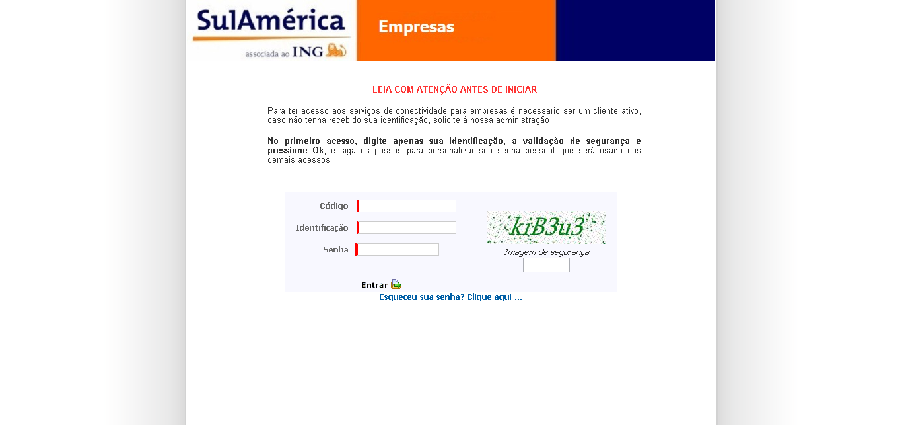
Saúde Online - Serviços

Slide 67
Saúde Online - Beneficiários
Facilidades para os beneficiários
  Monitoramento dos tratamentos realizados;
  Emissão de CI provisória;
  Rede de Atendimento;
  Manual do Usuário;
  Atualização Cadastral;
  Indique seu Dentista;
  Consulta a Tabela de Reembolso;
  Formulário de Solicitação de Reembolso;
  Fale Conosco.

Slide 68
Saúde Online – RH
(Gestão compartilhada)
Facilidades para o gestor do benefício
  Movimentação de beneficiários;
  Emissão de CI provisória;
  2ª. Via da CI;
  Relatórios de Sinistralidade e Utilização;
  Rede de Atendimento;
  Tabela de Reembolso;
  Formulário de Reembolso;
  Manual do Usuário;
  Perfil e Regras;
  Cobertura dos produtos;
  Relatórios Cadastrais – Beneficiários Ativos, Movimentação Cadastral (Ativos e Excluídos no período), Beneficiários Desligados.

Slide 69
Saúde Online – RH
(Gestão compartilhada)
Facilidades para o gestor do benefício
  Movimentação de beneficiários;
  Emissão de CI provisória;
  2ª. Via de cartão de identificação;
  Relatórios de Sinistralidade e Utilização;
  Rede de Atendimento;
  Tabela de Reembolso;
  Formulário de Reembolso;
  Manual do Usuário;
  Perfil e Regras;
  Cobertura dos produtos;
  Relatórios Cadastrais – Beneficiários Ativos, Movimentação Cadastral (Ativos e Excluídos no período), Beneficiários Desligados, Relatórios de 2ª via de carteira;
As movimentações dos beneficiários do novo odonto não serão feitas pelo MECSAS e sim por meio do Saúde OnLine.
A ferramenta está disponível para o empresarial, PME Mais e PME.
As movimentações poderão ser feitas meio de digitação ou pelo upload de arquivo layout com os dados dos beneficiários, com atualizações online.

Slide 70
Saúde Online – Rede Credenciada
Facilidades para os dentistas credenciados
  Dados Cadastrais e de negociação;
  Verificação de Elegibilidade dos Associados;
  Solicitação de Autorização dos Tratamentos;
  Históricos de Relacionamento com a Auditoria;
  Histórico das Ocorrências;
  Relatório de Pagamento.

Slide 71
Novos materiais

Slide 72



Folheto Pré-venda – Direcionado para clientes
Empresarial
(a partir de 100 vidas)
PME Mais
(30 a 99 vidas)
Em desenvolvimento
novo
PME
(3 a 29 vidas)
Em desenvolvimento
Em desenvolvimento

Slide 73



Folheto de Apoio às Vendas – Uso do Corretor
Empresarial
(a partir de 100 vidas)
PME Mais
(30 a 99 vidas)
PME
(3 a 29 vidas)
novo
Em desenvolvimento
Em desenvolvimento
Em desenvolvimento

Slide 74



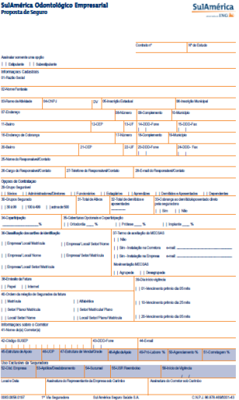
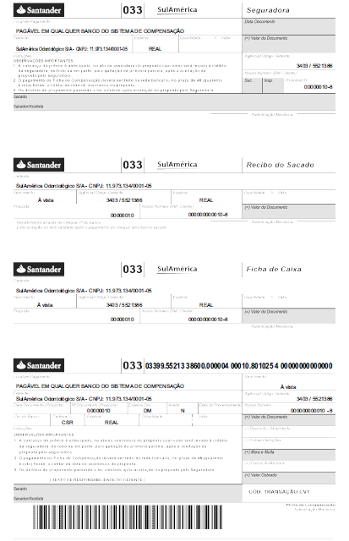
Condições Gerais e Propostas – Linhas de Produtos
Empresarial
(a partir de 100 vidas)
PME Mais
(30 a 99 vidas)
PME
(3 a 29 vidas)
novo
PME e PME Mais
Não é preciso enviar Condições Gerais assinada
Enviar
para
SulAmérica
Duas vias das
Condições Gerais
+ Proposta
Proposta + Ficha
de Compensação (FC)
quitada
Apenas proposta

Slide 75
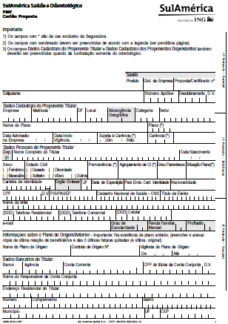
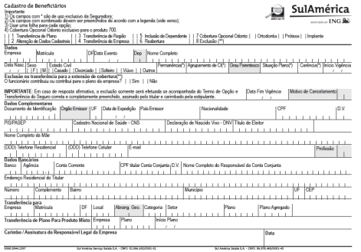
Formulários para Inclusão e Movimentação de Beneficiários
Cartão Proposta Odonto
(PME, PME Mais e Empresarial)
Manutenção de Beneficiários
Saúde e Odonto
(PME, PME Mais e Empresarial)
novo
Alterado
Criação de cartão proposta exclusivo para os produtos odontológicos

Slide 76


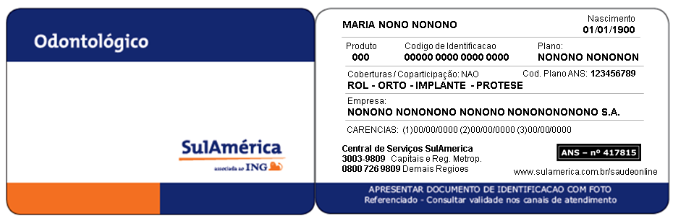
Kit do Beneficiário
Livro da Rede
Guia Prático
do Beneficiário
Cartão de Identificação

Slide 77
O sorriso dos seus colaboradores está em nossos planos

Slide 78
Lançamento do Produto
10/09/2012
Os produtos odontológicos do portfólio anterior serão aceitos até:
28/09/2012
Empresarial: Respeitada a validade do estudo
PME: respeitada a data de quitação até 28/09/2012

Slide 79

Dúvidas
Enviar e-mail para:
produtossaude.odonto@sulamerica.com.br

